Slide 1
Självstudier Nationella riktlinjer Prevention och behandling vid ohälsosamma levnadsvanor Socialstyrelsen

Slide 2
Det här är en revidering av riktlinjer för sjukdomsförebyggande metoder från 2011. Vid revideringen 2018 byter man också namn till Prevention och behandling vid ohälsosamma levnadsvanor. Länk till riktlinjerna på Socialstyrelsens webbplats https://www.socialstyrelsen.se/regler-och-riktlinjer/nationella-riktlinjer/slutliga-riktlinjer/levnadsvanor/

Slide 3
Varför riktlinjer för prevention och behandling vid ohälsosamma levnadsvanor?
50 % av alla kvinnor och 65% av alla män har minst en ohälsosam levnadsvana.
Minst 20 % av sjukdomsbördan i Sverige beror på ohälsosamma levnadsvanor.
Förebygga de vanligast förekommande sjukdomarna som är relaterade till levnadsvanor.

Slide 4
Fortsättning
Varför riktlinjer för prevention och behandling vid ohälsosamma levnadsvanor?
Många personer har flera ohälsosamma levnadsvanor samtidigt och det tycks vara en synergieffekt mellan dem.
Man lever i genomsnitt 14 år längre om man inte röker, äter och dricker alkohol måttligt samt rör på sig.
Det finns ett starkt samband mellan sociala faktorer och ohälsosamma levnadsvanor.

Slide 5
Fortsättning
Varför riktlinjer för prevention och behandling vid ohälsosamma levnadsvanor?
Det finns effektiva metoder som hälso- och sjukvården kan använda för att stödja patienterna.
Det finns ingen enhetlig praxis i sjukvården.
Bidra till en jämlik och god vård och omsorg

Slide 6
Vem riktar sig riktlinjerna till?
Riktlinjernas rekommendationer gäller personer som redan har ohälsosamma levnadsvanor.
Riktlinjernas rekommendationer gäller hälso- och sjukvården, kommunal hälso- och sjukvård samt tandvård.

Slide 7
Olika typer av rekommendationer
Typ av rekommendation | Beskrivning
Rangordning 1–10 | Åtgärder som hälso- och sjukvården bör, kan eller kan i undantagsfall erbjuda. De rangordnade åtgärderna redovisas enligt prioriteringsskalan 1–10, där åtgärder med prioritering 1 har högst angelägenhetsgrad och 10 lägst. Formuleringen bör används för rekommendationer med rangordning 1–3, kan för 4–7 och kan i undantagsfall för 8–10.
FoU | Åtgärder som hälso- och sjukvården inte bör utföra rutinmässigt, utan endast inom ramen för forskning och utveckling i form av systematisk utvärdering.
Icke-göra | Åtgärder som hälso- och sjukvården inte bör utföra alls. Socialstyrelsen vill med rekommendationerna stödja hälso- och sjukvården, tandvården och socialtjänsten att sluta använda åtgärderna.

Slide 8
Vad omfattar riktlinjerna?
Fyra levnadsvanor
- tobaksbruk
- riskbruk av alkohol
- ohälsosamma matvanor
- otillräcklig fysisk aktivitet

Slide 9
Definition rökning
Daglig rökning, oavsett mängd
Definition riskbruk av alkohol
Kvinnor
Mer än 9 standardglas/vecka
alternativt 4 standardglas vid
ett och samma tillfälle.
Män
Mer än 14 standardglas/vecka alt. 5 standardglas vid ett och samma tillfälle.

Slide 10
Definition av ohälsosamma matvanor är individuellt
Ohälsosamma matvanor är när energiintag, näringsintag, livsmedelsval, tillagningsform eller måltidsmönster inte svarar till individens behov.
Definition av otillräcklig fysisk aktivitet
Mindre än 150 minuter fysisk aktivitet i veckan på en måttlig intensitetsnivå, alternativt mindre än 75 minuter fysisk aktivitet per vecka på en hög intensitetsnivå.

Slide 11
Så här vanliga är de ohälsosamma levnadsvanorna
Riskabla alkoholvanor 17%
Daglig rökning 9%
Ohälsosamma matvanor 20%
Otillräcklig fysisk aktivitet 35%

Slide 12
Det här omfattar riktlinjerna
Stöd för styrning och ledning
Rekommendationer
Ekonomiska/organisatoriska konsekvenser
Indikatorer
Etiska aspekter
Ger även personal vägledning

Slide 13
Rekommendationerna ska anpassas till individen:
Ge förutsättningar för delaktighet
Ges med respekt och lyhördhet
Utgå från individens förutsättningar, erfarenheter och önskemål

Slide 14
Riktlinjernas rekommenderad åtgärder
Alla rekommendationer är någon form av rådgivning i form av samtal.
Dessa är indelade i två nivåer
Tillägg: läkemedel, aktivitetsmätare, webbaserade interventioner och familjestödsprogram.
Två nivåer
Rådgivande samtal
Kvalificerat rådgivande samtal

Slide 15
Enkla råd
Enklare råd är mycket korta, standardiserade råd eller rekommendationer. Är inte en rekommenderad åtgärd i de reviderade rekommendationerna. Enkla råd ska vare en självklar del arbetet med levnadsvanor.

Slide 16
Rådgivande samtal
Rådgivande samtal är mer av en dialog och anpassat till individen. Samtalen kan kompletteras med verktyg och hjälpmedel samt kompletteras med återkommande kontakter.
Samtalen kan inkludera motiverande strategier.
Rådgivande samtal är tid vanligen 5-15 minuter.
Exempel på verktyg och hjälpmedel: skriftlig information, nikotin-läkemedel, kolmonoxid-mätning, förteckning över idrottsföreningar, träningsanläggningar och motionsspår, FaR, stegräknare. Receptbok, mat- och motionsdagbok.

Slide 17
Kvalificerat rådgivande samtal
Kvalificerat rådgivande samtal är ett strukturerat/teoribaserat tillvägagångssätt och genomförs av särskilt utbildad personal.
Det kan kompletteras med verktyg och hjälpmedel samt särskild uppföljning.
De kan även inkludera motiverande strategier. De är ofta tidsmässigt mer omfattande än rådgivande samtal. Kan ges individuellt eller i grupp

Slide 18
Exempel på teorier som åtgärden kan utgå från:
Social learning theory
Social cognitive theory
Health belief model
Theory of planned behavior
Stages of change och Transtheoretical model
Cognitive behavior theory
Self-determination theory
Protection motivation theory
Läs förbundets sammanställning av teoriernas koppling till arbetsterapi.

Slide 19
Riktlinjerna omfattar totalt 69 rekommendationer. För varje rekommendation, som har en egen rad, anges rekommendationens prioritering (1-10 eller FOU) och motivering till rekommendationen
I Kunskapsunderlaget som du kan lada ner från Socialstyrelsens hemsida finns fördjupad information om rekommendationen.

Slide 20
KVÅ-kod för dokumentation av varje åtgärd
DV111 Enkla råd om tobaksbruk (i)
DV112 Rådgivande samtal om tobaksbruk (i)
DV113 Kvalificerat rådgivande samtal om tobaksbruk (i)
DV121 Enkla råd om alkoholvanor (i)
DV122 Rådgivande samtal om alkoholvanor (i)
DV123 Kvalificerat rådgivande samtal om alkoholvanor (i)
DV131 Enkla råd om fysisk aktivitet (i)
DV132 Rådgivande samtal om fysisk aktivitet (i)
DV133 Kvalificerat rådgivande samtal om fysisk aktivitet (i)
DV141 Enkla råd om matvanor (i)
DV142 Rådgivande samtal om matvanor (i)
DV143 Kvalificerat rådgivande samtal om matvanor (i)

Slide 21
Fokus på fyra riskgrupper
vuxna med särskild risk
vuxna som ska genomgå en operation
barn och unga under 18 år
gravida

Slide 22
Vuxna med särskild risk
En sjukdom (ex. diabetes, cancer, hjärt-kärlsjukdom, långvarig smärta, schizofreni, depression)
Fysisk, psykisk eller kognitiv funktionsnedsättning
Social sårbarhet
Biologisk riskmarkörer (ex/ övervikt, högt blodtryck)
Andra riskfaktorer (ex.flera ohälsosamma levnadsvanor samtidigt)

Slide 23
Rekommendationer för vuxna med särskild risk
Rökning
Rekommendationer
Hälso- och sjukvården bör erbjuda kvalificerat rådgivande samtal till vuxna med särskild risk som röker dagligen (prioritet 1)
Övriga rekommendationer inom området
• rådgivande samtal (rad 21)
• samtal med tillägg av nikotinläkemedel eller andra läkemedel för rökavvänjning (vareniklin och bupropion) (rad 23 och 24)

Slide 24
Fortsättning
Rekommendationer för vuxna med särskild risk
Riskbruk av alkohol
Rekommendation
Hälso- och sjukvården bör erbjuda rådgivande samtal till vuxna med särskild risk som har ett riskbruk av alkohol (prioritet 3)
Övriga rekommendationer inom området:
• kvalificerat rådgivande samtal (rad 30)
• webbaserad intervention (rad 31)

Slide 25
Fortsättning
Rekommendationer för vuxna med särskild risk
Ohälsosamma matvanor
Rekommendation
Hälso- och sjukvården bör erbjuda kvalificerat rådgivande samtal till vuxna med särskild risk som har ohälsosamma matvanor (prioritet 1)
Övriga rekommendationer inom området
• rådgivande samtal (rad 32)
• webbaserad intervention (rad 34)

Slide 26
Fortsättning
Rekommendationer för vuxna med särskild risk
Otillräcklig fysisk aktivitet
Rekommendation
Hälso och sjukvården bör:
- erbjuda rådgivande samtal till vuxna med särskild risk som är otillräckligt fysiskt aktiva (prioritet 2)
- erbjuda rådgivande samtal med tillägg av skriftlig ordination av fysisk aktivitet till vuxna med särskild risk som är otillräckligt fysiskt aktiva (prioritet 2)
- erbjuda rådgivande samtal med tillägg av aktivitetsmätare till vuxna med särskild risk som är otillräckligt fysiskt aktiva (prioritet 2)

Slide 27
Fortsättning
Övriga rekommendationer inom området
• kvalificerat rådgivande samtal (rad 38)
• webbaserad intervention (rad 39)

Slide 28
Rekommendationen för vuxna som ska genomgå en operation
Rökning
Rekommendation
Hälso- och sjukvården bör:
- erbjuda kvalificerat rådgivande samtal med erbjudande om tillägg med nikotinläkemedel till vuxna som ska genomgå en operation och som röker (prioritet 1)
- erbjuda rådgivande eller kvalificerat rådgivande samtal med tillägg av läkemedel fär rökavvänjnng (vareiklin) till vuxna som ska genomgå en operation och som röker (prioritet 2)
Övriga rekommendationer inom området:
• rådgivande samtal med erbjudande om nikotinersättningsmedel (rad 40)

Slide 29
Fortsättning
Rekommendationen för vuxna som ska genomgå operation
Riskbruk av alkohol
Rekommendation
Hälso- och sjukvården bör erbjuda rådgivande samtal till vuxna som ska genomgå en operation och har ett riskbruk av alkohol (prioritet 3)
Övriga rekommendationer inom området
• kvalificerat rådgivande samtal (rad 43)

Slide 30
Rekommendationer för barn och unga under 18 år
Tobaksbruk
Rekommendation
Hälso- och sjukvården bör:
- erbjuda kvalificerat rådgivande samtal till unga under 18 år som har ett tobaksbruk (prioritet 3)
- erbjuda webbaserad intervention till unga under 18 år som har ett tobaksbruk (prioritet 3)
Övriga rekommendationer inom området
rådgivande samtal (rad 44)
kvalificerat rådgivande samtal med tillägg av nikotinersättningsmedel (rad 46)
familjestödsprogram (rad 47)

Slide 31
Fortsättning
Rekommendationer för barn och unga under 18 år
Bruk av alkohol hos unga under 18 år
Rekommendation
Hälso- och sjukvården kan erbjuda rådgivande samtal till unga under 18 år med bruk av alkohol (prioritet 5)
Övriga rekommendationer inom området
• familjestödsprogram (rad 50)
• webbaserad intervention (rad 51)

Slide 32
Fortsättning
Rekommendationer för barn och unga under 18 år
Otillräcklig fysisk aktivitet hos unga under 18 år
Rekommendation
Hälso- och sjukvården bör erbjuda rådgivande samtal till unga under 18 år som är otillräckligt fysiskt aktiva (prioritet 3)
Övriga rekommendationer inom området
• webbaserad intervention (rad 68)
• familjestödsprogram (rad 53)

Slide 33
Rekommendationer ohälsosamma matvanor eller otillräcklig fysisk aktivitet hos barn 0–5 år och 6–12 år
Rekommendation
Hälso- och sjukvården kan erbjuda familjestödsprogram till barn 0–5 år och 6–12 år med ohälsosamma matvanor eller otillräcklig fysisk aktivitet (prioritet 5)
Övriga rekommendationer inom området
• webbaserad intervention (rad 70)

Slide 34
Rekommendationer för gravida
Rökning
Rekommendation
Hälso- och sjukvården bör erbjuda rådgivande samtal till gravida som röker (prioritet 1)
Övriga rekommendationer inom området
kvalificerat rådgivande samtal (rad 57)
kvalificerat rådgivande samtal med tillägg av nikotinersättningsmedel (rad 58).

Slide 35
Fortsättning
Rekommendationer för gravida
Snusning
Rekommendation
Hälso- och sjukvården bör erbjuda rådgivande samtal till gravida som snusar (prioritet 2)

Slide 36
Fortsättning
Rekommendationer för gravida
Bruk av alkohol
Rekommendation
Hälso- och sjukvården bör erbjuda rådgivande samtal till gravida med bruk av alkohol (prioritet 2)
Övriga rekommendationer inom området
• kvalificerat rådgivande samtal (rad 61)

Slide 37
Fortsättning
Rekommendationer för gravida
Ohälsosamma matvanor och otillräcklig fysisk aktivitet
Rekommendation
Hälso- och sjukvården bör erbjuda kvalificerat rådgivande samtal till gravida som har ohälsosamma matvanor och som är otillräcklig fysisk aktiva (prioritet 2)

Slide 38
Stöd i arbetet med levnadsvanor
Webbutbildning uppdelat på tre delkurser: Samtal och råd om bra matvanor
https://www.socialstyrelsen.se/regler-och-riktlinjer/nationella-riktlinjer/slutliga-riktlinjer/levnadsvanor/stod-i-arbetet/samtal-om-matvanor/ Utbildningen handlar om:
hur man kan samtala om matvanor med en patient för att ändra ett invant beteende och
samband mellan matvanor och hälsa, med utgångspunkt i Livsmedelsverkets kostråd.
2. Informationsmaterial och filmer om rökavvänjning, riskbruk av alkohol och otillräcklig fysisk aktivitet. https://www.socialstyrelsen.se/regler-och-riktlinjer/nationella-riktlinjer/slutliga-riktlinjer/levnadsvanor/stod-i-arbetet/
3. FYSS (även eFYSS)

Slide 39
Fortsättning Stöd i arbetet med levnadsvanor
Frågor om dina levnadsvanor
Exempel på frågor:
1. Röker du?
 Nej, jag har aldrig varit rökare
 Nej, jag slutade röka för mer än 6 månader sedan
 Nej, jag slutade röka för mindre än 6 månader sedan
 Ja, jag röker, men inte varje dag
 Ja, jag röker 1–9 cigaretter varje dag
 Ja, jag röker 10–19 cigaretter varje dag
 Ja, jag röker fler än 19 cigaretter varje dag
Fler frågor hittar du på
https://www.socialstyrelsen.se/globalassets/sharepoint-dokument/dokument-webb/nationella-riktlinjer/levnadsvanor-fragor-om-levnadsvanor.pdf

Slide 40
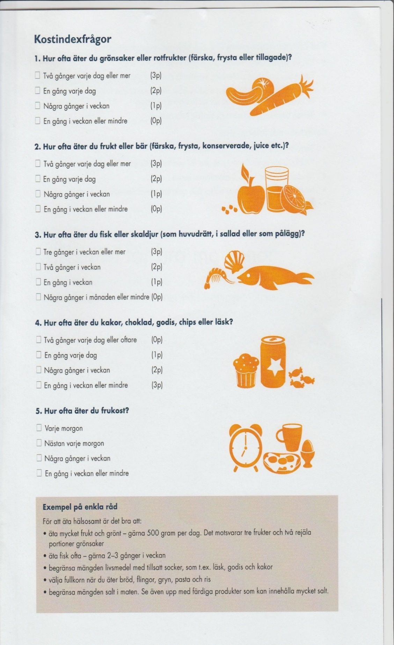
Fortsättning Stöd i arbetet med levnadsvanor
Kostindex
https://www.socialstyrelsen.se/globalassets/sharepoint-dokument/artikelkatalog/kunskapsstod/2014-6-24.pdf

Slide 41
!
Arbetsterapeuter erbjuder
Aktivitetsbaserade insatser där såväl enkla råd, rådgivande samtal som kvalificerat rådgivande samtal kan ingå.
Exempel
Stöd och/eller träning i att genomföra dagliga rutiner,
KVÅ-kod QK 003
Enkla råd om tobaksbruk,
KVÅ-kod
DV 111
Rådgivande samtal om matvanor,
KVÅ-kod
DV 142

Slide 42
De rekommenderade riktlinjerna kan och bör inkluderas i redan existerande arbetsterapeutiska metoder och komma till uttryck exempelvis i:
anslutning till utredning av vardagliga rutiner
^{anslutning till boendeträning}
anslutning till träning av nytt hjälpmedel vid ^{matlagning i hemmet}
^{eller gruppintervention som} stresshanteringsgrupper och smärtskola
^{vid en vårdcentral}

Slide 43
Som arbetsterapeut inom hälso- och sjukvården ska du:
kunna tillämpa ett hälsofrämjande förhållningssätt
kunna inkludera de rekommenderade åtgärderna i de arbetsterapeutiska metoder som du använder idag
kunna informera klienter om risker med ohälsosamma levnadsvanorna
ha kännedom om åtgärder vid prevention och behandling av ohälsosamma levnadsvanor
ha kunskap om levnadsvanor och dess konsekvenser/koppling till vardagens aktivitet

Slide 44
Exempel på bedömningsverktyg inom arbetsterapi som kartlägger olika aspekter av individens aktivitet, vilka kan stödja utredning av levnadsvanor
Min Mening - bedömning av kompetens och värderingar genom självskattning
(OSA-S)
Läs mer om verktyget på arbetsterapeuterna.se
ADL-Taxonomin® - en bedömning av aktivitetsförmåga
Läs mer om verktyget på arbetsterapeuterna.se
Bedömning av Delaktighet i Aktivitet (OCAIRS-S)
Läs mer om verktyget på arbetsterapeuterna.se
Kartläggning av aktiviteter
Läs mer om verktyget på arbetsterapeuterna.se

Slide 45
Att finna nya vägar och Upplevd säkerhet i vardaglig aktivitet – hälsoutbildnings-program och instrument för personer medåldersförändringar i gula fläcken (2014)
Läs mer om verktyget på arbetsterapeuterna.se
Miljöns betydelse för delaktighet i aktivitet –bedömning och rekommendation för särskilda boendeformer (REIS-S) (2015)
Läs mer om verktyget på arbetsterapeuterna.se
GAP i vardagens aktiviteter - självskattning av vad en person vill göra och faktiskt gör (2017)
Läs mer om verktyget på arbetsterapeuterna.se

Slide 46
Exempel på insatser inom arbetsterapi vilka kan stödja en förändring av levnadsvanor
™ReDO
™ReDO familj
Stöd i att utveckla vardagsstrategier
Stöd i att utveckla aktivitetsidentitet
Utredning som intervention
Träning av färdigheter
Anpassning av miljö

Slide 47
Hälsa och aktivitet i vardagen - ur ett arbetsterapeutiskt perspektiv (2018) Denna boks innehåll speglar både exempel från den forskning som bedrivs av arbetsterapeuter men också hur arbetsterapeuter arbetar med levnadsvanor i praxis.
Hälsa i harmoni – studiecirkel av Jönköpings kommun (länk till Youtube)
Beskrivning av ett patientfall (länk till arbetsterapeuterna.se)
Recept till alla – en webbplats med recept, och om mat och motion (länk till http://recepttillalla.se/)
DO LIVE WELL - Åtta områden av aktiviteter som bidrar till välmående (länk till artikel i tidskriften Arbetsterapeuten nr 5/2018)
Lite till

Slide 48
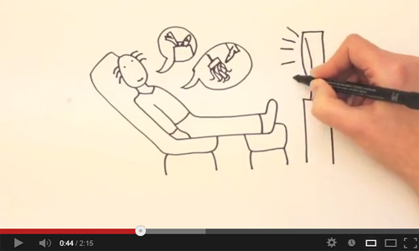
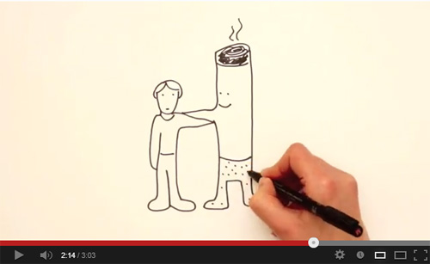
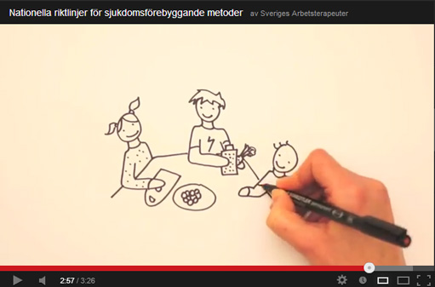
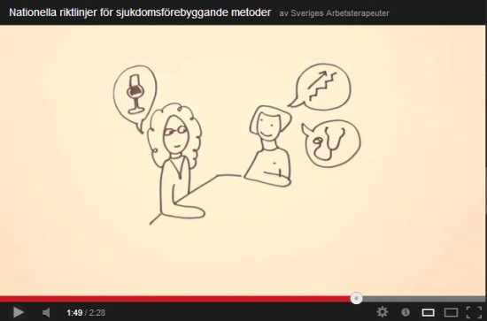
Fyra filmer för inspiration (Klicka på bilderna eller klistra in länken under respektive film för att komma till filmerna)
Fysisk aktivitet
http://www.youtube.com/watch?v=ompjG9LvKJI
Rökning
http://www.youtube.com/watch?v=gX_wzcvtZFc
Matvanor
https://youtu.be/o7YPyG3cXGQ
Alkohol
https://youtu.be/7Wx6kofFWkU

